Slide 1




Bài viết 1: viết đơn
(Cấu tạo của đơn)

Slide 2
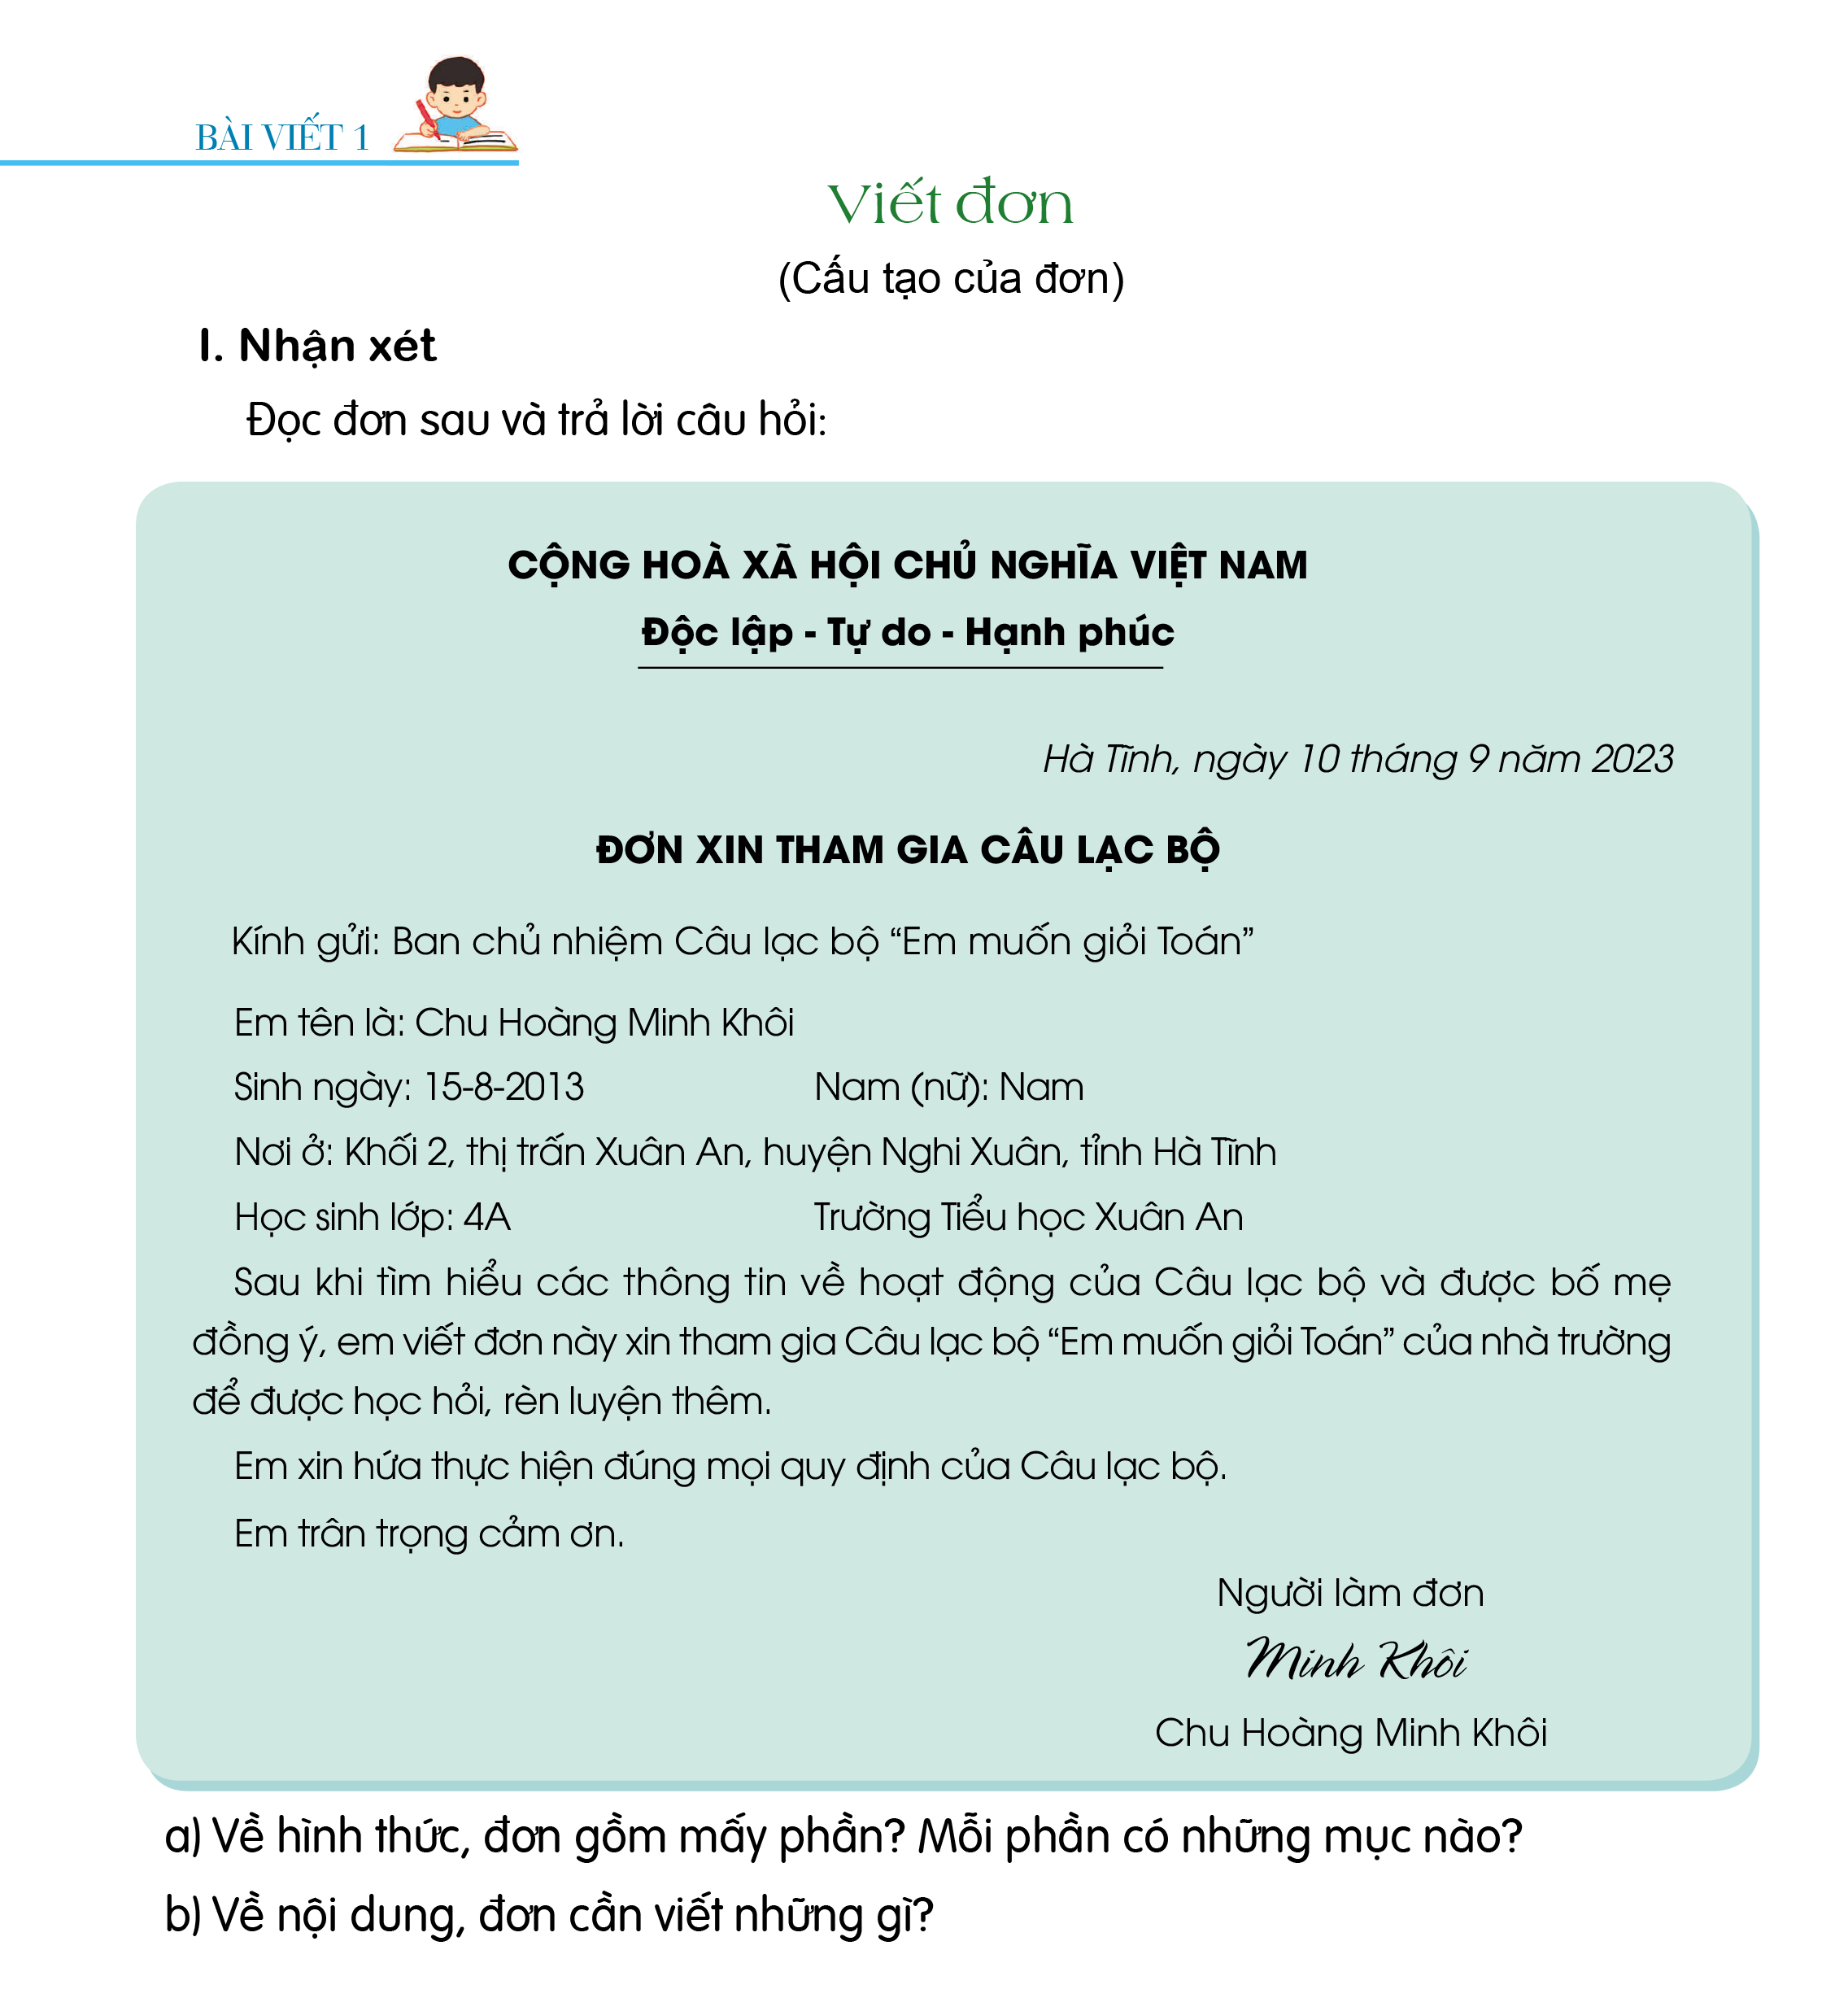
Đọc đơn dưới đây:

Slide 3
Quốc hiệu, tiêu ngữ
Địa điểm, ngày tháng năm viết đơn
Tên đơn
Tên cơ quan, người nhận đơn
Giới thiệu bản thân
Trình bày nguyện vọng
Lời cam kết
Chữ kí, họ tên người viết đơn.

Slide 4


Thảo luận nhóm và trả lời các câu hỏi:
- Về hình thức đơn gồm mấy phần? Mỗi phần có những mục nào?
- Về nội dung, đơn cần viết những gì?

Slide 5

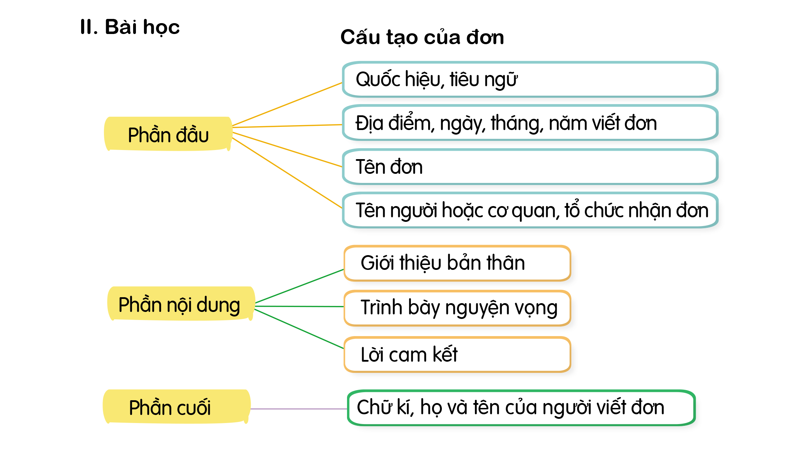
BÀI HỌC

Slide 6
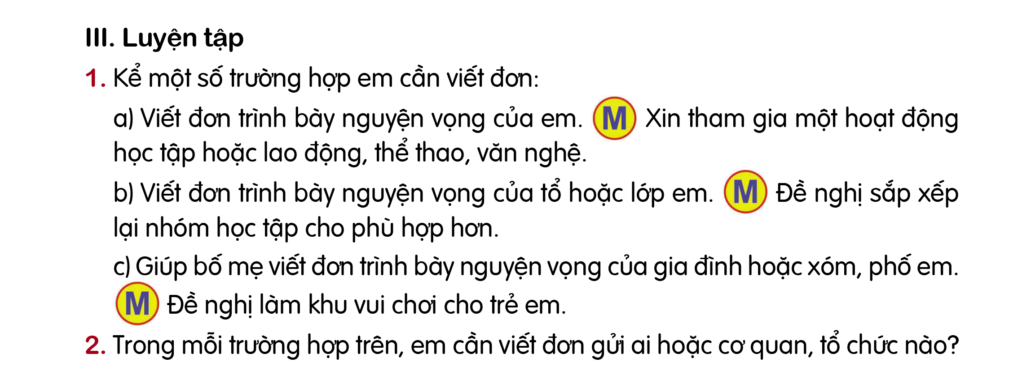
LUYỆN TẬP

Slide 7

Thảo luận nhóm đôi và báo cáo kết quả!

Slide 8
VẬN DỤNG
- Em học được điều gì sau bài học hôm nay?

Slide 9
Chúc các em học tốt!

